Slide 1
Pearl Harbor 7. prosinec 1941
Autor : Mgr. Zdeněk Vejražka
Podkrušnohorské gymnázium Most, příspěvková organizace

Slide 2
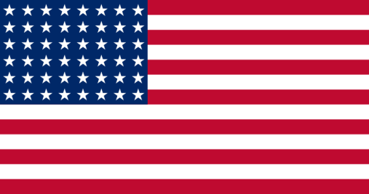
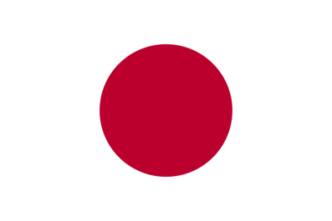
Protivníci
Tichomořská flotila
8 bitevních lodí, 8 křižníků, 29 torpédoborců, 9 ponorek, 50 dalších lodí, 390 letadel
Úderný svaz
6 letadlových lodí, 2 bitevní lodě, 2 těžké křižníky, 1 lehký křižník,
9 torpédoborců, 5 trpasličích ponorek, 441 letadel

Slide 3
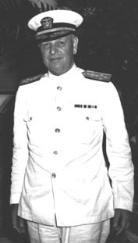
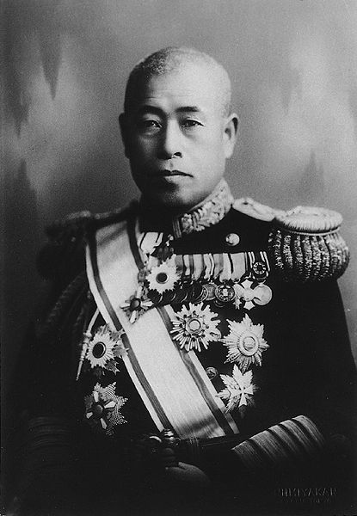
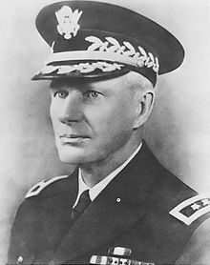
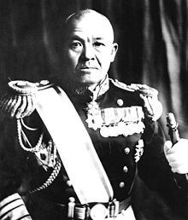
Velitelé
Husband Kimmel
velitel flotily*1
Isoroku Jamamoto
velitel loďstva*2
Walter Short
velitel posádky*3
Chuichi Nagumo
velitel úderné flotily*4

Slide 4
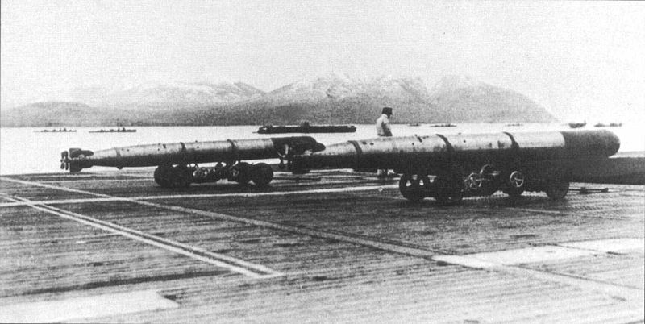
Před bitvou
- americké časopisy psaly o japonských letadlech jako o zastaralých strojích =) Japonci sestrojili jeden z nejmodernějších strojů Mitshubishi A6M Reisen, později zvané Zero =) sice obratné, ale nemá pancéřování kabiny a samosvorné nádrže
- Japonci budovali loďstvo založené na letadlových lodích
- bitevní lodě ač sebevíce odolné s protiletadlovými děly neodolaly leteckému útoku střemhlavých a torpédových bombardérů
- Japonci vynikali torpédy na stlačený kyslík=)velmi přesná a spolehlivá
- přístav Pearl Harbor byl mělký, a tak se tam nemohla bez nutných úprav vypouštět torpéda =) úkolem pověřen Minoru Genda =)na konec torpéda připevnil obyčejné dřevo, které torpédo nadnášelo
*5

Slide 5
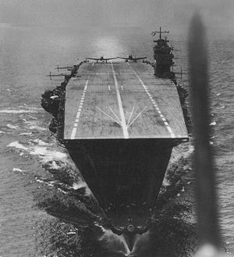
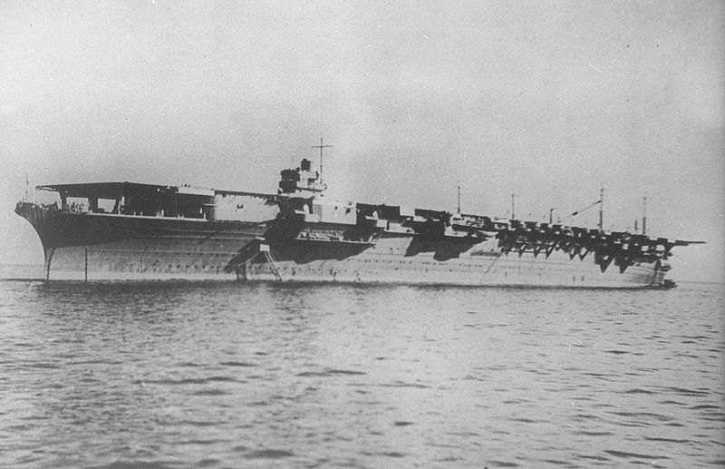
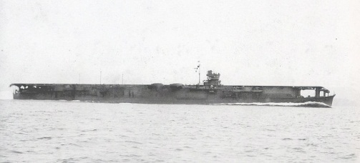
- provedení letecké akce bylo svěřeno výbornému pilotovi Fučidovi. Měl vést stíhací a bombardovací piloty ze šesti letadlových lodí (Kaga, Akagi, Sórjú, Hírjú, Šókaku a Zuikaku).
Akagi*6
Zuikaku*7
Sórjú*8
- na rozdíl od Japonců si Američané myslí, že dobře vyzbrojená bitevní loď s dobrým velitelem se může velmi dobře ubránit leteckému útoku
- v Pearl Harboru se nacházely letecké základny námořnictva (US NAVY), námořní pěchoty (USMC) a armádního letectva (USAAF)

Slide 6
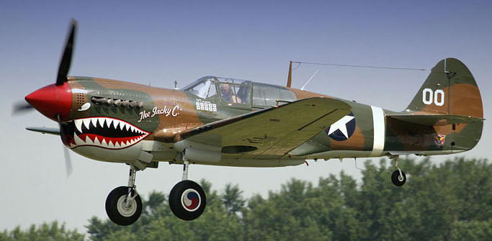
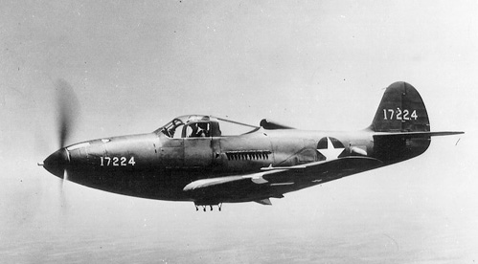
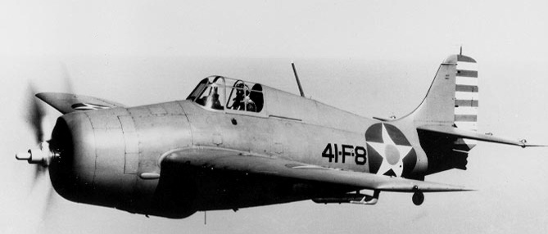
- na Oahu také zkušebně umístěn radar =) tenkrát mu nikdo nepřipisoval velký význam pro vedení války
- Američané měli naprosto zastaralé stroje =) USAAF bylo vyzbrojeno stíhacími letouny Curtiss P-40 a Bell P-39, námořnictvo pak mělo letouny Grumman F4F
Curtiss P-40 Warhawk *10
Bell P-39 Airacobra *9
Grumman F-4F Wildcat *11

Slide 7
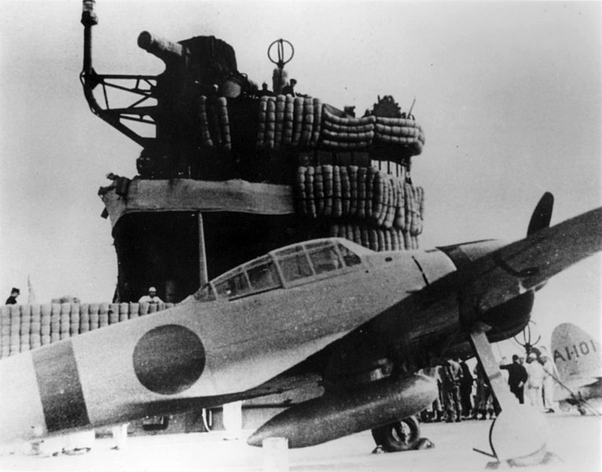
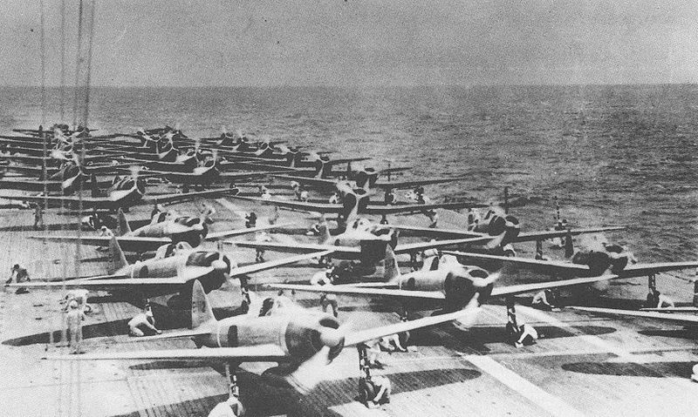
Útok začíná
- 8. prosince (japonského času) dopoledne odstartovaly letouny první útočné vlny vedené Micuo Fučidou (40 torpédových, 51 střemhlavých, 49 výškových bombardérů a 43 stíhaček)
- v 7:15 startuje druhá vlna (80 střemhlavých, 54 výškových bombardérů a 36 stíhaček)
- k útoku připraveny i japonské miniponorky =) měly dokončit započaté dílo
6) jméno
7) druh zbraně
Start letadel z Akagi a z Shokaku *11-12

Slide 8
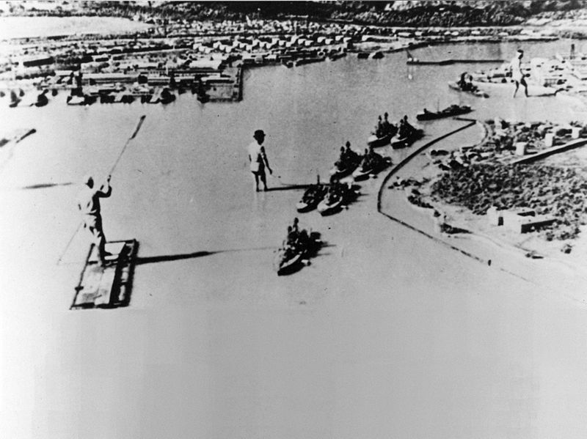
- 6:45 zjistil torpédoborec USS Ward japonskou ponorku a zahájil palbu
- letadla zjištěna i radarem=)hlášení nikdo nevěnuje patřičnou pozornost
- teprve v 7:40 vzbuzen admirál Kimmel =) už přilétá první útočná vlna =) brzy zasažena většina plavidel v přístavu aniž by stačila zahájit palbu
- nálet připraven pečlivě – Japonci postavili i model přístavu s loděmi
- US Navy zakotvila lodě těsně vedle sebe, což je velmi nebezpečné, protože výbuch a požár jedné lodi může způsobit požár na další
každá bomba má tak větší šanci na zásah, protože cíl je větší
*13

Slide 9
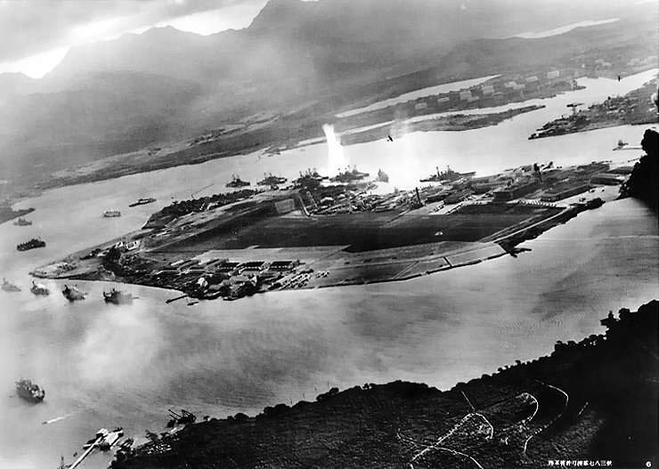
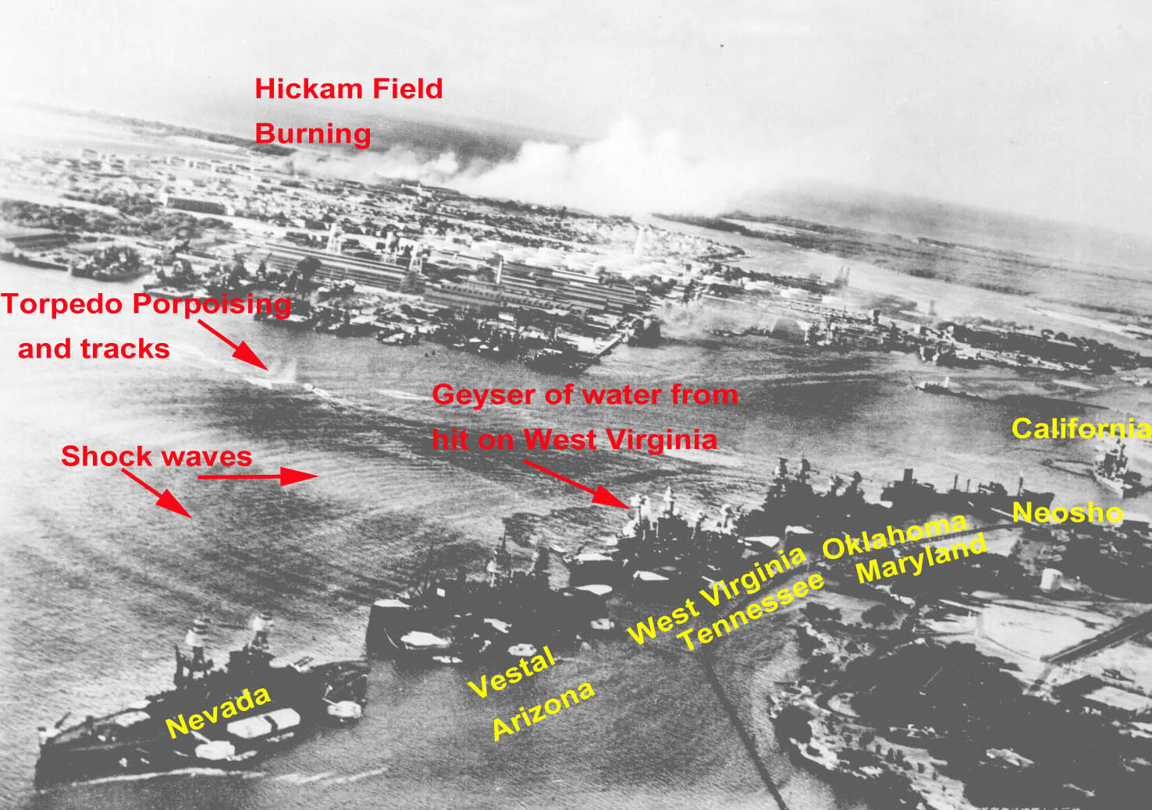
*14
Pohled z útočícího letounu na kotviště
*15
Rozmístění bitevních lodí

Slide 10
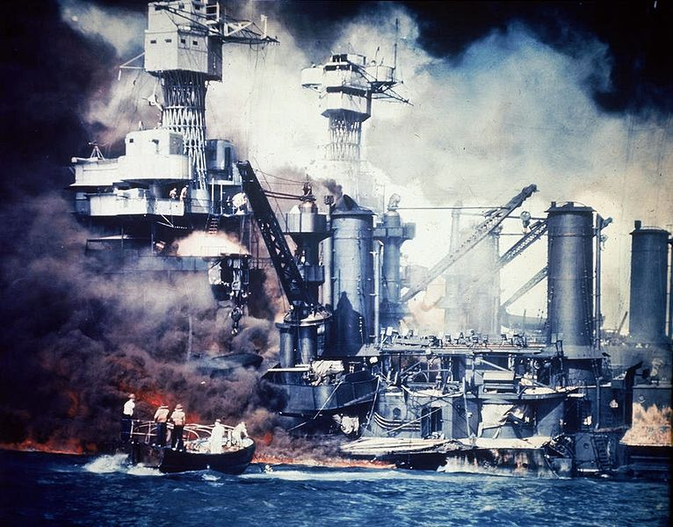
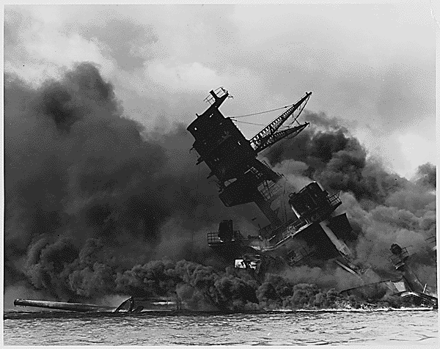
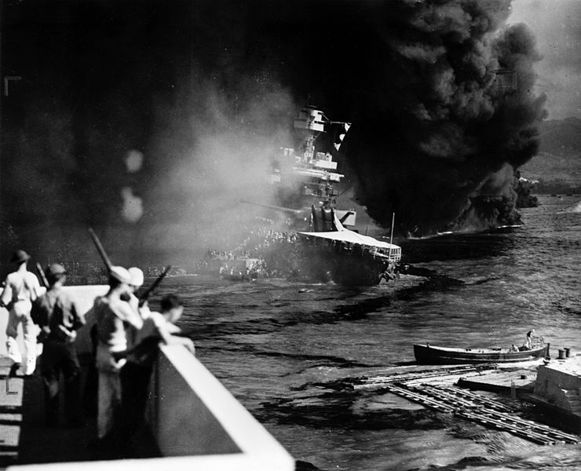
- bitevní loď USS Arizona dostala několik těžkých zásahů a zahalila se do oblaků kouře, USS California, USS Oklahoma a USS West Virginia byly zasaženy také velmi těžce a začaly se naklánět
Arizona *16
West Virginia*17
USS Oklahoma*18

Slide 11
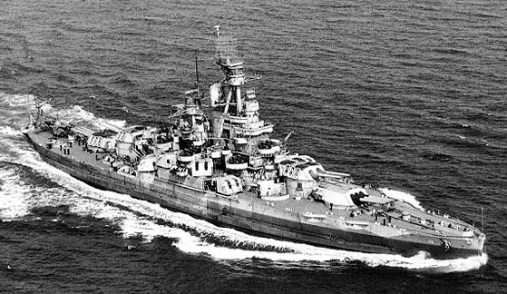
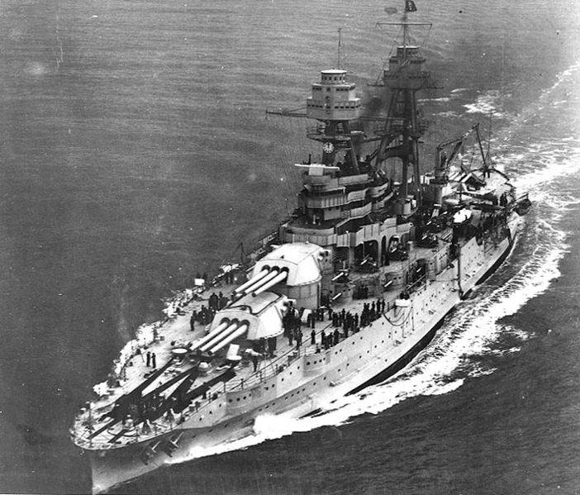
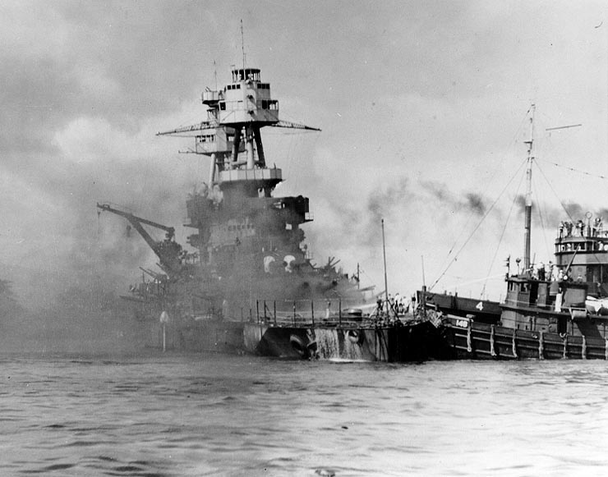
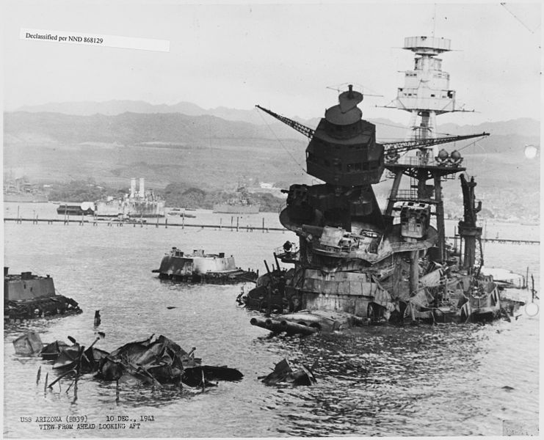
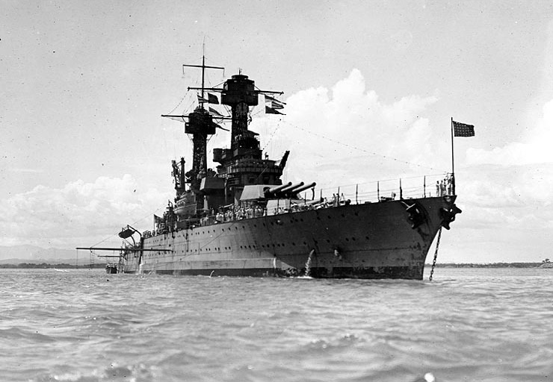
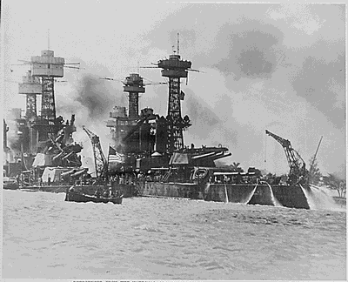
Jak dopadly kdysi hrdé lodě ?*19-24
USS Nevada
USS Arizona
USS Tennessee

Slide 12
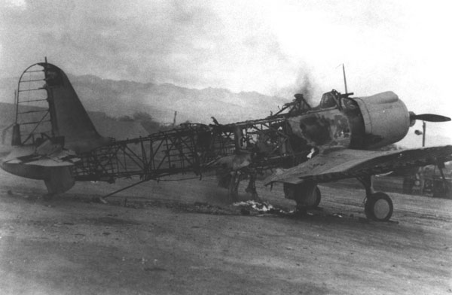
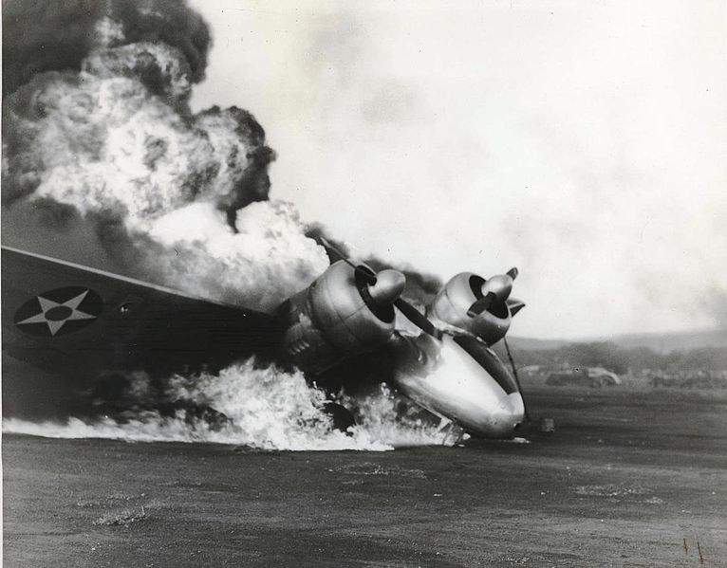
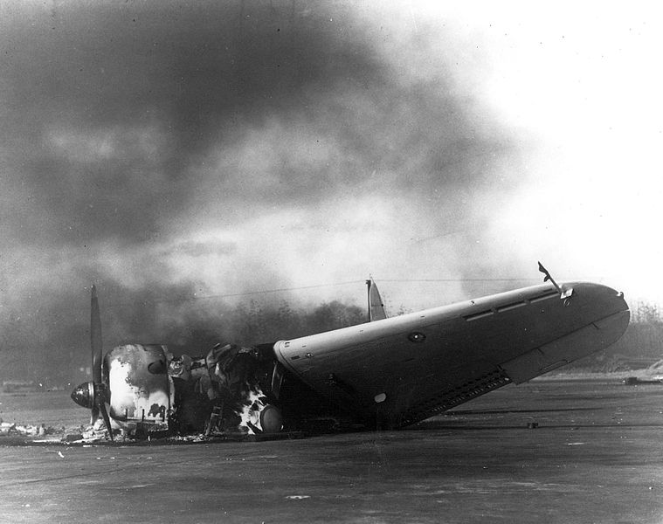
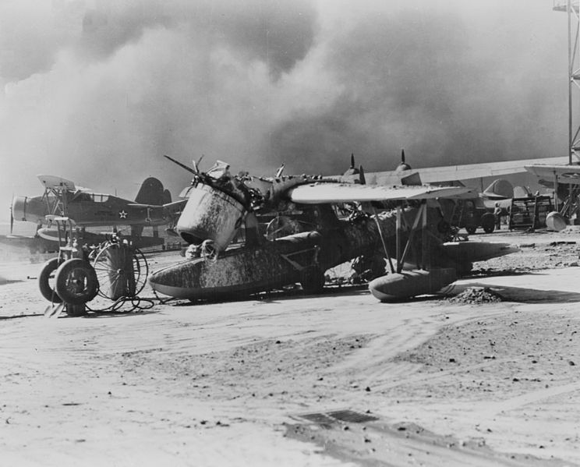
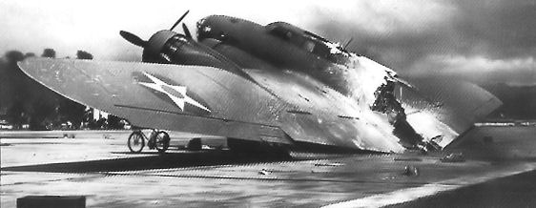
- ani letiště na ostrově nebyla ušetřena =) na obranu stačily vzlétnout pouze dva stíhací letouny P-40 a začala se probouzet protiletadlová obrana přístavu a pálila na vše, co mělo křídla.
*25-29
- útok druhé vlny ztratil podstatně více letounů než v prvním vlně, dostaly zásah i další americké lodě v přístavu =) většina bomb a torpéd našla své cíle

Slide 13
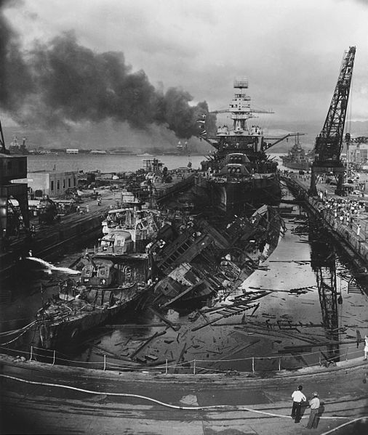
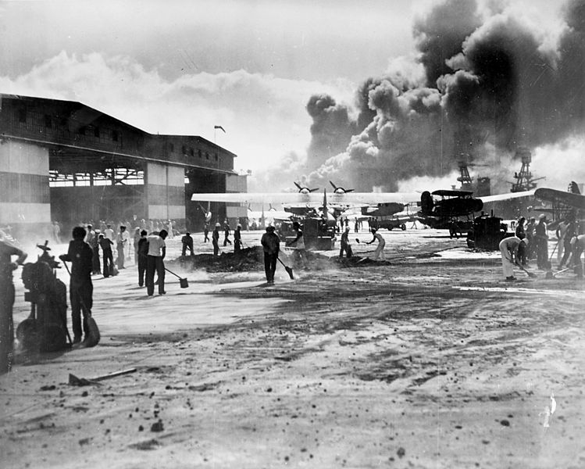
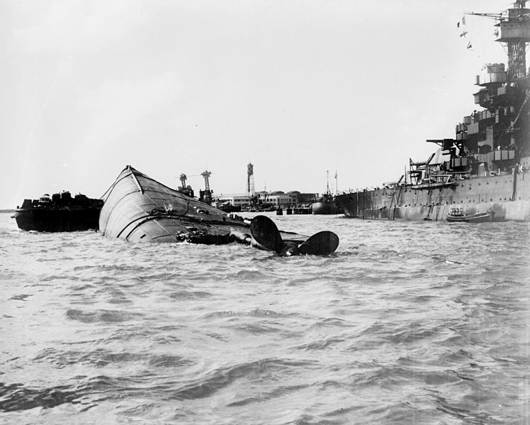
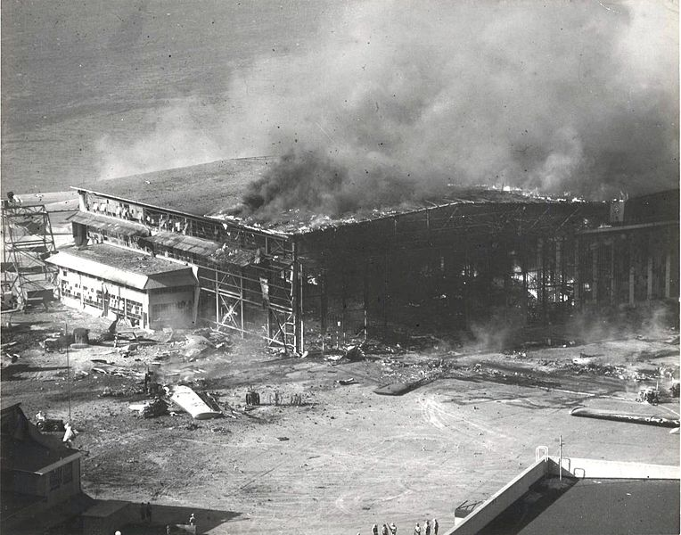
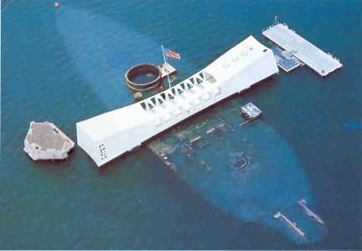
Hrůzy pokračují *30-34
Suchý dok – USS Pensylvania,
USS Cassin, USS Downes
Hickam Field
Převrácená Oklahoma
Ewa Field
Památník USS Arizona

Slide 14
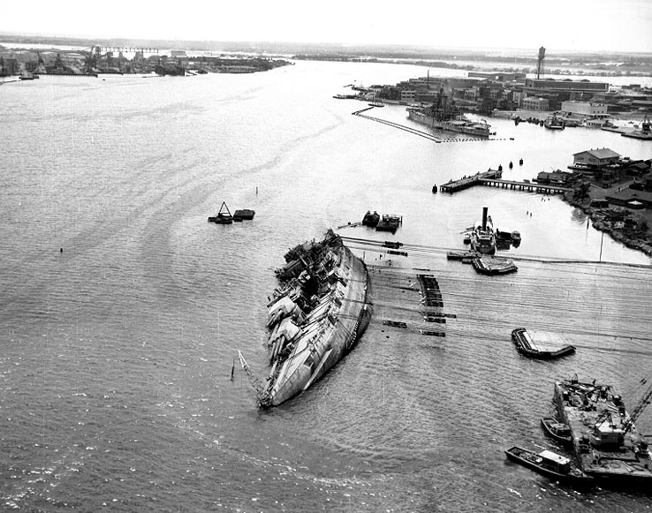
Konec útoku
- zahynulo 2008 námořníků, 109 námořních pěšáků, 218 příslušníků US Army a 68 civilistů
- potopeno nebo těžce poškozeno bylo 18 lodí, nejvíce USS Arizona
- Japonci ztratili 29 letadel =) vyřadili největší americkou námořní základnu v Tichomoří na dobu 6 měsíců
- útok nepřinesl to hlavní =) zničení amerických letadlových lodí, zničili pouze staré bitevní lodě (neměly v moderní válce velkou cenu)
- některé z nich byly vyzvednuty, opraveny a poté použity v dalších bojích
- Japonci nezničili velké zásoby pohonných hmot , nechali bez povšimnutí také zařízení přístavu a ten mohl fungovat dál
Otáčení převrácené
USS Oklahoma
*35

Slide 15
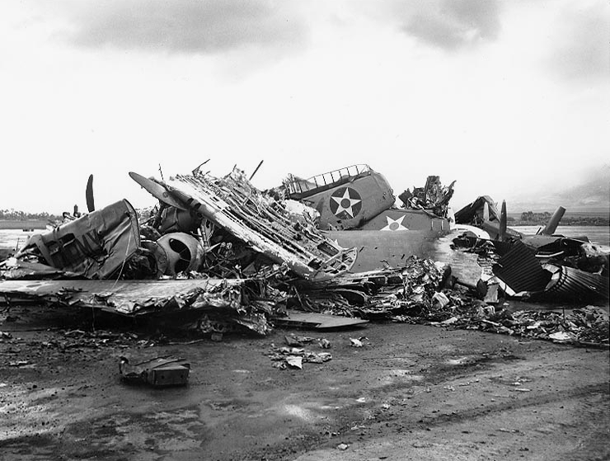
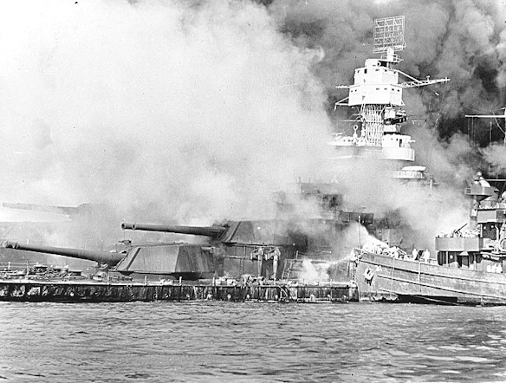
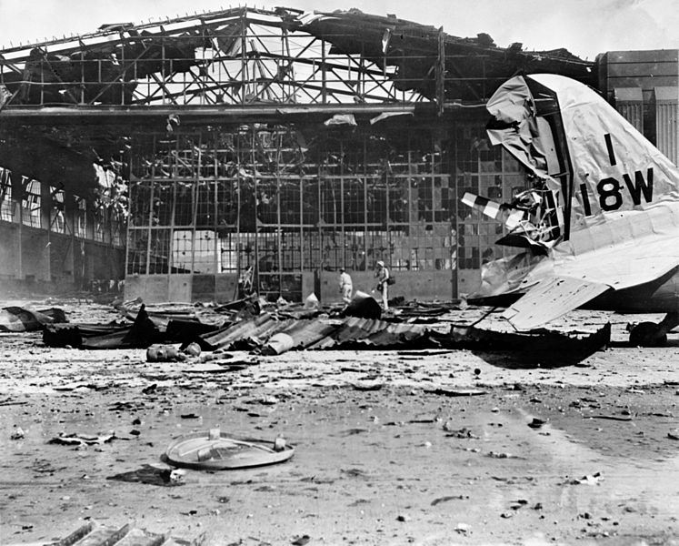
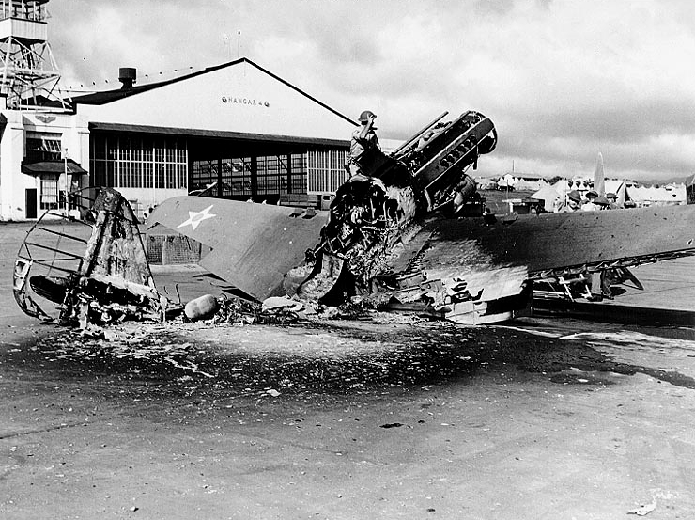
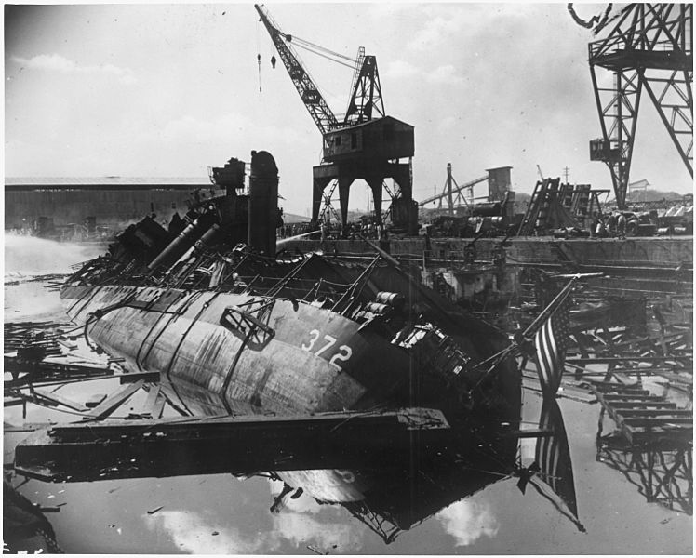
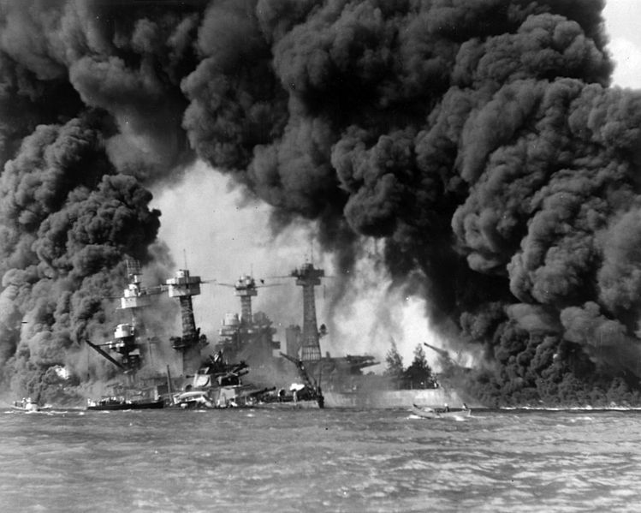
Zůstal jen obraz zkázy *36-42

Slide 16
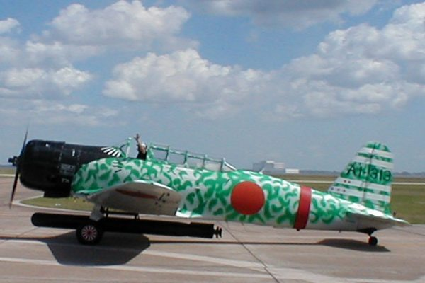
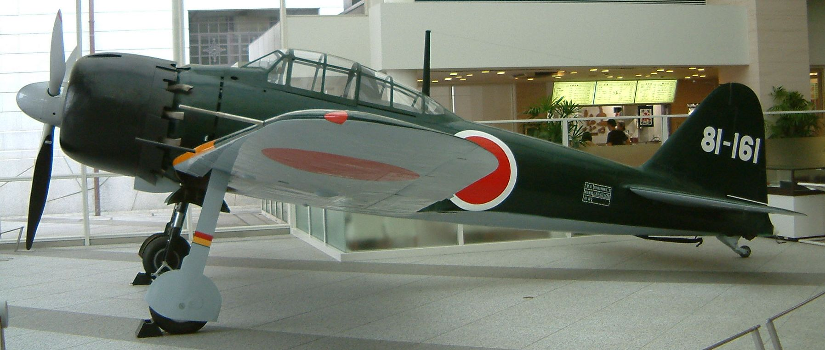
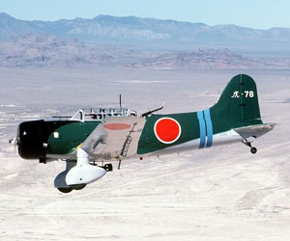
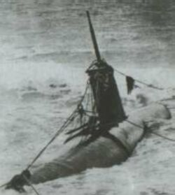
Strůjci úspěchu
Mitsubishi A6M Zero
*43
Nakajima B5N Kate*44
Aichi D3A Val*45
Miniponorka*46

Slide 17
Doplňující otázky
14) Jaké základní chyby udělala US Navy během přepadení ?
15) Jakých chyb se dopustila japonská letadla při útoku ?
16) Jaké následky toto přepadení mělo pro oba státy ?
17) Vyjmenuj hlavní velitele konfliktu, dokážeš je charakterizovat ?
18) Které druhy letadel se útoku zúčastnily a které měly největší
úspěchy?
19) Kdo byl autorem plánu na přepadení přístavu ?
20) Proč USAAF nevyužilo objevení japonských letadel na radaru ?

Slide 18
Zdroje obrázků
*1 http://cs.wikipedia.org/wiki/Husband_Kimmel
*2 http://en.wikipedia.org/wiki/File:Isoroku_Yamamoto.jpg
*3 http://cs.wikipedia.org/wiki/Walter_Short
*4 http://commons.wikimedia.org/wiki/Category:Pearl_Harbor_attack?uselang=cs
*5 http://en.wikipedia.org/wiki/File:Type_91_torpedo.JPG
*6 http://cs.wikipedia.org/wiki/Akagi_(letadlová:loď)
*7 http://cs.wikipedia.org/wiki/Soubor:Japanese.aircraft.carrier.zuikaku.jpg
*8 http://cs.wikipedia.org/wiki/Soubor:Japanese_aircraft_carrier_Soryu_1938.jpg
*9 http://commons.wikimedia.org/wiki/P-39_Airacobra?uselang=cs
*10 http://commons.wikimedia.org/wiki/Category:Pearl_Harbor_attack?uselang=cs
*11 http://commons.wikimedia.org/wiki/F4F_Wildcat?uselang=cs
*12-20 http://commons.wikimedia.org/wiki/Category:Pearl_Harbor_attack?uselang=cs
*21 http://en.wikipedia.org/wiki/File:Uss_nevada.jpg
*22- 42 http://commons.wikimedia.org/wiki/Category:Pearl_Harbor_attack?uselang=cs
*43 http://cs.wikipedia.org/wiki/Micubshi_A6M
*44 http://commons.wikimedia.org/wiki/File:B5N2.jpg?uselang=cs
*45 http://cs.wikipedia.org/wiki/Aichi_D3A
*46 http://commons.wikimedia.org/wiki/Category:Pearl_Harbor_attack?uselang=cs

